Slide 1
Αξιολόγηση Χαρτοφυλακίων
Portfolio Evaluation

Slide 2
Θεωρία Κεφαλαιαγοράς
Η Θεωρία Κεφαλαιαγορών (Capital Market Theory) στηρίχθηκε πάνω στη Θεωρία Χαρτοφυλακίου του Markowitz και περιγράφει τον τρόπο με τον οποίο καθορίζεται η απόδοση ενός αξιόγραφου (π.χ. μετοχής) στην αγορά.
Αναπτύχθηκε αρχικά από τους Sharpe, Linter και Mossin, στα μέσα της δεκαετίας του 1960, και ελαβε υπόψιν της και ένα αξιόγραφο μηδενικού κινδύνου (π.χ. ένα γραμμάτιο του Δημοσίου)
Το βασικό συμπέρασμα της θεωρίας είναι ότι, εάν η αγορά βρίσκεται σε ισορροπία,
→ η αναμενόμενη απόδοση μίας μετοχής θα είναι συνάρτηση του συστηματικού κινδύνου της μετοχής, δηλαδή όσο μεγαλύτερος ο συστηματικός κίνδυνος, τόσο μεγαλύτερη η αναμενόμενη απόδοση.

Slide 3
Θεωρία Κεφαλαιαγοράς
Για την αρχική διατύπωση της Θεωρίας Κεφαλαιαγορών οι βασικές υποθέσεις στις οποίες στηρίχθηκαν οι ερευνητές που ανέπτυξαν την θεωρία είναι οι εξής:
Δεν υπάρχουν φόροι
Το κόστος των συναλλαγών είναι μηδενικό
Όλα τα αξιόγραφα μπορούν να διαιρεθούν έπ’ άπειρον
Όλοι οι επενδυτές έχουν ισότιμη και δωρεάν πρόσβαση στην πληροφόρηση και ομογενείς προσδοκίες σε σχέση με τις αναμενόμενες αποδόσεις των αξιογράφων
Κανένας μεμονωμένος επενδυτής δεν μπορεί να επηρεάσει τις τιμές των μετοχών
Στο επιτόκιο μηδενικού κινδύνου (risk-free rate) όλοι οι επενδυτές μπορούν να δανείσουν και να δανειστούν οποιοδήποτε ποσό
Οι επενδυτές αποστρέφονται τον κίνδυνο και επιδιώκουν την μεγιστοποίηση της προσδοκώμενης χρησιμότητας
Το υπόδειγμα είναι για μία περίοδο
Οι κεφαλαιαγορές είναι σε ισορροπία

Slide 4
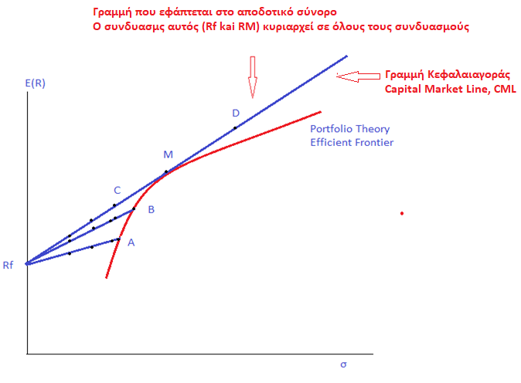
Θεωρία Κεφαλαιαγοράς
Συνδυάστε Rf με χαρτοφυλάκια στο αποδοτικό σύνορο
Rf και Χαρτοφυλάκιο Α, γραμμή RfA
Μεταβάλλοντας τις σταθμίσεις κινούμαστε πάνω στην γραμμή RfA
Rf και Χαρτοφυλάκιο B, γραμμή RfB
Κυριαρχεί στις προηγούμενες (κάτω) γραμμές
Rf και Χαρτοφυλάκιο M, γραμμή RfM
Κυριαρχεί σε όλες τις προηγούμενες

Slide 5
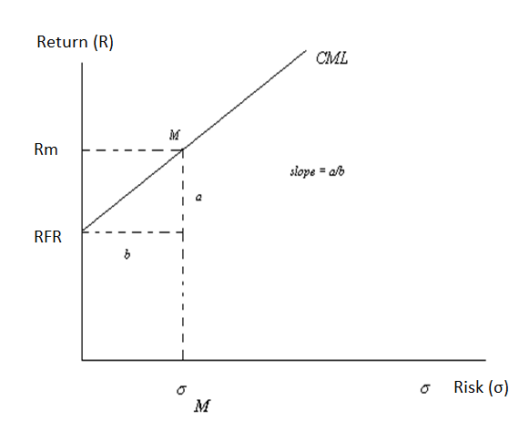
Θεωρία Κεφαλαιαγοράς
Η κλίση της γραμμής θα είναι: $\frac{a}{b}$
Επίσης $a=R_{M}−$ Rf
Επίσης $b=σ_{M}$
Έτσι η κλίση θα είναι: $\frac{R_{M}−Rf}{σ_{M}}$
Η εξίσωση της ευθείας είναι: y = a + β x
$${E(R}_{portfolio)})=Rf+ ({\frac{R_{M}−Rf}{σ_{M}})σ}_{Portfolio}$$
Η εξίσωση αυτή είναι η Γραμμή Κεφαλαιαγοράς
Capital Market Line (CML)

Slide 6
Θεωρία Κεφαλαιαγοράς
Το χαρτοφυλάκιο M μεγιστοποιεί την απόδοση για την ανάληψη κινδύνου.
Είναι το αγοραίο χαρτοφυλάκιο (market portfolio) και συμπεριλαμβάνει όλες τις επενδύσεις
Έχει την μέγιστη υπερβάλλουσα απόδοση (άνω του Rf) ανά μονάδα κινδύνου
Οι επενδυτές που θα επενδύσουν στο Rf και στο Μ θα περιμένουν μία απόδοση που θα είναι ίση με το Rf + αποζημίωση για τον αριθμό των μονάδων κινδύνου (σ_{portflolio}) που αποδέχονται
Η κλίση $\frac{R_{M}−R_{F}}{σ_{M}}$ → αναμενόμενη αποζημίωση, Expected Risk Premium

Slide 7
Θεωρία Κεφαλαιαγοράς
Η κλίση είναι η τιμή του κινδύνου όταν η αγορά είναι σε ισορροπία
Π.χ. $R_{M}=15\%, R_{F}=4\% , σ_{M}=0,30$
Η κλίση της CML θα είναι (0,15 – 0,04) / 0,30 = 0,36
Τι σημαίνει αυτό ?
Για κάθε 1% μεταβολή στον κίνδυνο ενός αποδοτικού χαρτοφυλακίου η αγορά αναμένει μία αύξηση κατά 0,36% στην απόδοση του για να διατηρηθεί η ισορροπία

Slide 8
Θεωρία Κεφαλαιαγοράς
Ας υποθέσουμε ότι Rf = 2%, RM = 10%, και η κλίση της γραμμής είναι 0,60
Επιθυμώ μία τυπική απόκλιση από την επένδυση μου μέχρι 10%
Χρησιμοποιώντας την CML τι μπορώ να κάνω ?
${E(R}_{portfolio})=Rf+ ({\frac{R_{M}−Rf}{σ_{M}})σ}_{Portfolio}$
${E(R}_{portfolio})=0,02+0,6$ x 0,10 = 0,08
$E\left(r_{portfolio}\right)= {0,08= w}_{Rf}0,02 +{(1−w}_{Rf})0,10$ → $w_{Rf}=0,2$5
Δηλαδή να επενδύσω 25% στο Rf και 75% στο RM

Slide 9
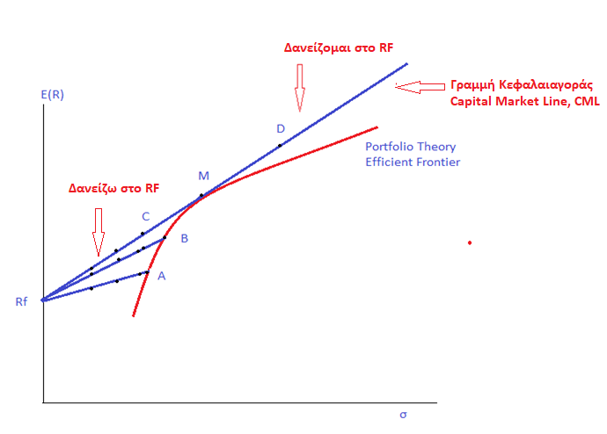
Οι επενδυτές μπορεί να διακρατούν χαρτοφυλάκια υψηλότερα από το Μ, π.χ. το D Ένας τρόπος να το κάνουν είναι με δανεισμό (leverage) στο Rf κει επένδυση στο M Π.χ. δανειζόμαστε 50% του κεφαλαίου μας στο Rf και το επενδύουμε στο M (W_{Rf} = -50%) $$E\left(r_{portfolio}\right)= \sum_{i=1}^{n}{w_{i}r_{i}}$$ $$=w_{Rf}r_{Rf}+{(1−w}_{Rf})r_{M}$$ $$=\left(−0.50\right)r_{Rf}+(1−\left(−0.50\right){)r}_{M}$$ $$=−0.50r_{Rf}+1.5 r_{M}$$
Θεωρία Κεφαλαιαγοράς

Slide 10
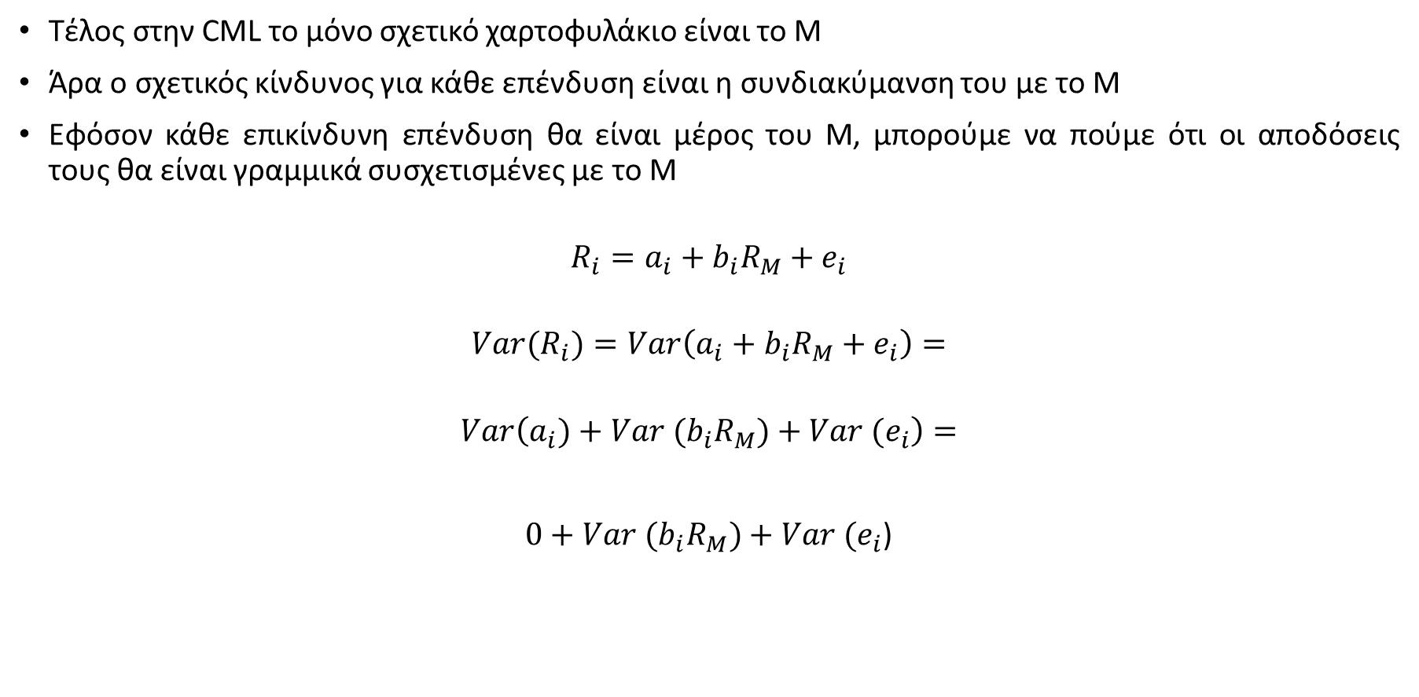
Θεωρία Κεφαλαιαγοράς
Τέλος στην CML το μόνο σχετικό χαρτοφυλάκιο είναι το Μ
Άρα ο σχετικός κίνδυνος για κάθε επένδυση είναι η συνδιακύμανση του με το Μ
Εφόσον κάθε επικίνδυνη επένδυση θα είναι μέρος του Μ, μπορούμε να πούμε ότι οι αποδόσεις τους θα είναι γραμμικά συσχετισμένες με το Μ
$$R_{i}=a_{i}+b_{i}R_{M}+e_{i}$$
$${Var(R}_{i})=Var\left(a_{i}+b_{i}R_{M}+e_{i}\right)=$$
$$Var\left(a_{i})+Var (b_{i}R_{M})+{Var (e}_{i}\right)=$$
$0+$ $Var (b_{i}R_{M})+{Var (e}_{i}$)

Slide 11
Θεωρία Κεφαλαιαγοράς
→ Οι επενδυτές πρέπει να επενδύουν σε 2 επενδύσεις (Rf και M)
→ Η αντοχή τους στον κίνδυνο καθορίζει τις σταθμίσεις
→ Το M είναι το μόνο σχετικό χαρτοφυλάκιο και περιλαμβάνει τα πάντα
→ Η CML είναι το νέο αποδοτικό σύνορο
→ Το M είναι τελείως διαφοροποιημένο
→ Μόνον systematic risk από θεμελιώδη (οικονομία, κλπ.) παραμένει στο Μ

Slide 12
The Capital Asset Pricing Model (CAPM)
Στην CML αντικατέστησε:
τον κίνδυνο του χαρτοφυλακίου (σ_{port})
με τον κίνδυνο μεμονωμένης επένδυσης (σ_{i})
Εφόσον μόνον ο συστηματικός κίνδυνος είναι σημαντικός, μείωσε το σ_{i} έτσι ώστε να περιλαμβάνει μόνον το % που είναι συστηματικά συσχετισμένο με το σ_{M.}
Μπορεί να δειχθεί ότι αυτό επιτυγχάνεται με το γινόμενο του σ_{i} και της συσχέτισης i και M (r_{iM}).
Ανακατέταξε τους όρους.
${E(R}_{portfolio})=Rf+ ({\frac{R_{M}−Rf}{σ_{M}})(σ}_{i}r_{i,M})$
${E(R}_{portfolio})=Rf+(\frac{{σ_{i}r}_{i,M}}{σ_{M}})(R_{M}−Rf$)
${E(R}_{portfolio})=Rf+β_{i}(R_{M}−Rf$)
This is the CAPM

Slide 13
The Capital Asset Pricing Model (CAPM)
Εάν ένα χαρτοφυλάκιο (ή μετοχή) έχει β_{i} = 1 τότε ο κίνδυνος του χαρτοφυλακίου αυτού είναι ίσος με τον κίνδυνο της αγοράς, ή εναλλακτικά, το χαρτοφυλάκιο είναι μεσαίου κινδύνου.
Εάν ένα χαρτοφυλάκιο (ή μετοχή) έχει β_{i} < 1 τότε ο κίνδυνος του χαρτοφυλακίου αυτού είναι μικρότερος του κινδύνου της αγοράς, ή εναλλακτικά, το χαρτοφυλάκιο είναι χαμηλού κινδύνου.
Εάν ένα χαρτοφυλάκιο (ή μετοχή) έχει β_{i} > 1 τότε ο κίνδυνος του χαρτοφυλακίου αυτού είναι μεγαλύτερος του κινδύνου της αγοράς, ή εναλλακτικά, το χαρτοφυλάκιο είναι υψηλού κινδύνου
β_{i} = 1, χαρτοφυλάκιο μεσαίου κίνδυνου
β_{i} < 1, χαρτοφυλάκιο χαμηλού κινδύνου
β_{i} >1, χαρτοφυλάκιο υψηλού κινδύνου

Slide 14
The Capital Asset Pricing Model (CAPM)
Ο συντελεστής β όλου του χαρτοφυλακίου θα είναι ένας σταθμισμένος μέσος όρος των συντελεστών β των μεμονωμένων μετοχών.
Π.χ. εάν έχουμε επενδύσει ποσοστό wj σε κάθε μετοχή του χαρτοφυλακίου μας, και έχουμε n μετοχές στο χαρτοφυλάκιο, τότε ο συστηματικός κίνδυνος του χαρτοφυλακίου:
Έστω ότι έχουμε 3 μετοχές με συντελεστές β ως εξής: β1 = 1,55, β2 = 2,2, και β3= 0,55, και έχουμε επενδύσει 25% στην μετοχή 1, 40% στην μετοχή 2, και 35% στην μετοχή 3.
Ο συστηματικός κίνδυνος του χαρτοφυλακίου θα είναι:
β = (0,25 x 1,55) + (0,40 x 2,22) + (0,35 x 0,55) = 1,81

Slide 15
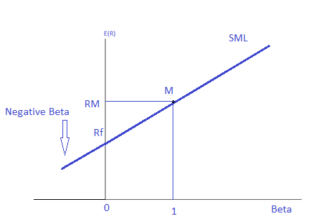
The Capital Asset Pricing Model (CAPM)
Η γραφική απεικόνιση του CAPM είναι η Γραμμή Αξιογράφων (Security Market Line, SML)
Βασικές διαφορές με CML
→ CML μετρά κίνδυνο με σ
→ CML μετρά κίνδυνο με β
→ CML εφαρμόζεται σε διαφοροποιημένα χαρτοφυλάκια
→ SML εφαρμόζεται σε μεμονωμένες μετοχές ή χαρτοφυλάκια

Slide 16
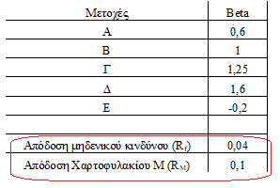
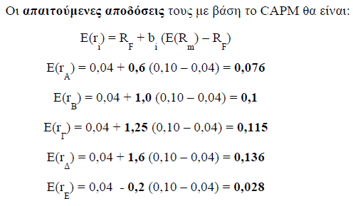
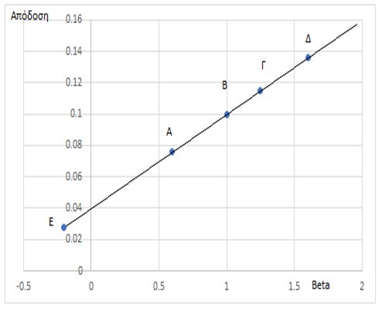
The Capital Asset Pricing Model (CAPM)
Ας υποθέσουμε ότι έχουμε 5 μετοχές με beta όπως στον Πίνακα:

Slide 17
The Capital Asset Pricing Model (CAPM)
Η μετοχή E έχει αρνητικό beta (όχι πολύ συχνό στην πράξη), δηλαδή η απόδοση της θα είναι χαμηλότερη από το Rf σε ισορροπία
Παρατηρήστε ότι οι απαιτούμενες αποδόσεις αλλάζουν μόνον λόγω των betas
Σε ισορροπία όλες οι επενδύσεις πρέπει να είναι τιμολογημένες έτσι ώστε οι ποδόσεις τυς να είναι συμβατές με τον κίνδυνο τους, δηλαδή να είναι όλες πάνω στην Γραμμή Αξιογράφων (Security Market Line, SML)
Εάν όχι, τότε δεν είναι σωστά τιμολογημένες
Π.χ. εάν είναι > SML → υποτιμημένες
(δίνουν απόδοση μεγαλύτερη από αυτή που δικαιολογεί ο συστηματικός τους κίνδυνος)
Π.χ. εάν είναι < SML → υπερτιμημένες
(δίνουν απόδοση μικρότερη από αυτή που δικαιολογεί ο συστηματικός τους κίνδυνος)

Slide 18
The Capital Asset Pricing Model (CAPM)
Ας υποθέσουμε τώρα ότι έχοντας χρησιμοποιήσει κάποιον άλλο τρόπο ανάλυσης (π.χ. θεμελιώδη ανάλυση) έχουμε βρει ότι οι αναμενόμενες αποδόσεις των μετοχών είναι όπως στον Πίνακα:
Βλέπουμε ότι οι αναμενόμενες αποδόσεις διαφέρουν, π.χ. για την Α με συστηματικό κίνδυνο 0,6 και απαιτούμενη απόδοση με βάση το CAPM 0,076, η αναμενόμενη απόδοση είναι 0,12.
Δηλαδή η μετοχή είναι υποτιμημένη.
Ο λόγος είναι ότι η αναμενόμενη απόδοση της μετοχής είναι μεγαλύτερη από την απόδοση που δικαιολογείται (απαιτείται) στην αγορά βάσει του συστηματικού κινδύνου της μετοχής.

Slide 19
The Capital Asset Pricing Model (CAPM)

Slide 20
The Capital Asset Pricing Model (CAPM)
Η Διαφορά μεταξύ απαιτούμενης απόδοσης σε ισορροπία και αναμενόμενης απόδοσης συχνά αποκαλείται alpha (excess return)
Εάν μια μετοχή είναι πάνω από το CAPM → υποτιμημένη → θετικό alpha
Εάν μια μετοχή είναι κάτω από το CAPM → υπερτιμημένη → αρνητικό negative
Εάν μια μετοχή είναι ακριβώς στο CAPM → σωστά τιμολογημένη → μηδενικό alpha

Slide 21
The Capital Asset Pricing Model (CAPM)
SML (CAPM): γενικεύει την CML για μεμονωμένες επενδύσεις και χαρτοφυλάκια
CAPM: μόνο ο κίνδυνος beta (systematic risk) είναι σημαντικός
CML and SML: η σχέση μεταξύ κινδύνου και απόδοσης είναι γραμμικές
SML: μπορεί να βοηθήσει να βρούμε υπερτιμημένες και υποτιμημένες μετοχές

Slide 22
Αξιολόγηση Χαρτοφυλακίων
Μία άλλη εφαρμογή του υποδείγματος είναι στην σύγκριση και αξιολόγηση διαφορετικών χαρτοφυλακίων.
Ας υποθέσουμε ότι έχουμε να συγκρίνουμε διάφορα αμοιβαία κεφάλαια με σκοπό να διαλέξουμε αυτό με την καλύτερη σχέση απόδοσης και κινδύνου.
Δύο δείκτες που βασίζονται στο υπόδειγμα του CAPM και μπορούμε να χρησιμοποιήσουμε για την σύγκριση είναι ο δείκτης του Sharpe και ο δείκτης του Treynor.

Slide 23
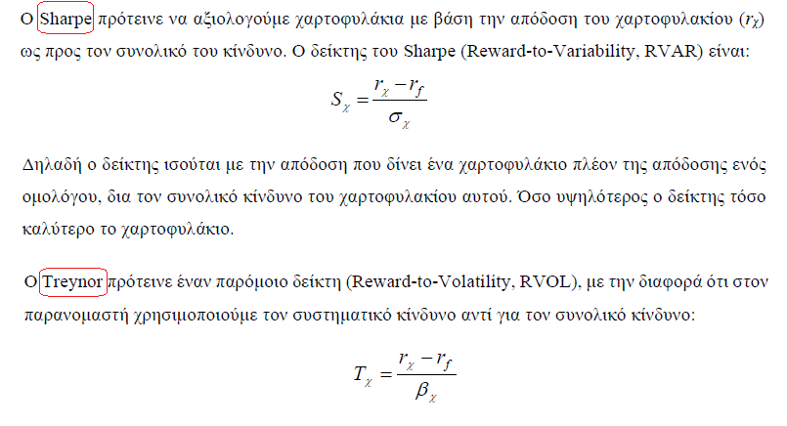
Αξιολόγηση Χαρτοφυλακίων

Slide 24
Αξιολόγηση Χαρτοφυλακίων
Η πρώτη ερώτηση που έρχεται στο μυαλό μας είναι, φυσικά, ποιόν δείκτη να επιλέξουμε όταν αξιολογούμε χαρτοφυλάκια.
Η απάντηση είναι ότι ανάλογα με τα χαρτοφυλάκια που αξιολογούμε διαλέγουμε και τον δείκτη.
Δηλαδή, εάν θέλουμε να συγκρίνουμε χαρτοφυλάκια που αποτελούνται μόνον από μετοχές (και άρα όχι πολύ διαφοροποιημένα) τότε μπορούμε να χρησιμοποιήσουμε τον δείκτη του Sharpe.
Εάν θέλουμε να συγκρίνουμε χαρτοφυλάκια που συμπεριλαμβάνουν πολλές διαφορετικές επενδύσεις (και άρα είναι πολύ διαφοροποιημένα) τότε μόνον ο συστηματικός κίνδυνος είναι σημαντικός και μπορούμε να χρησιμοποιήσουμε τον δείκτη του Treynor.
Εάν τα χαρτοφυλάκια που συγκρίνουμε είναι τελείως διαφοροποιημένα τότε και οι δύο μέθοδοι θα δώσουν τα ίδια αποτελέσματα.

Slide 25
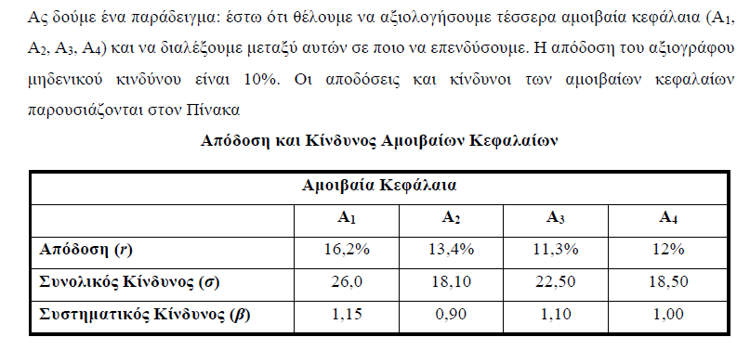
Αξιολόγηση Χαρτοφυλακίων

Slide 26
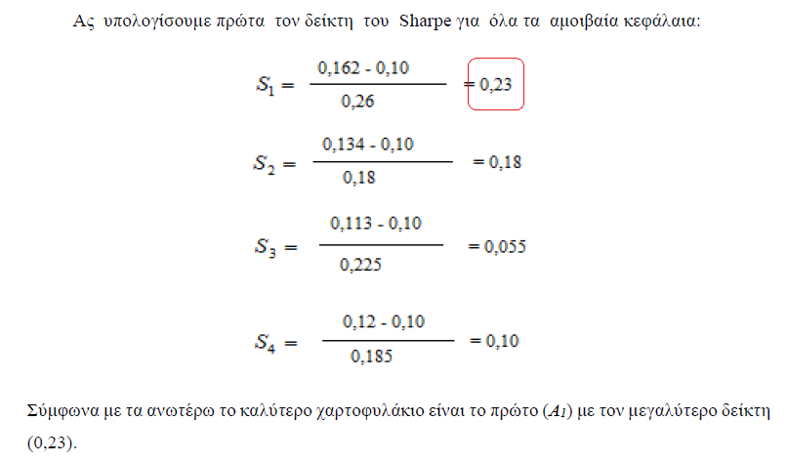
Αξιολόγηση Χαρτοφυλακίων

Slide 27
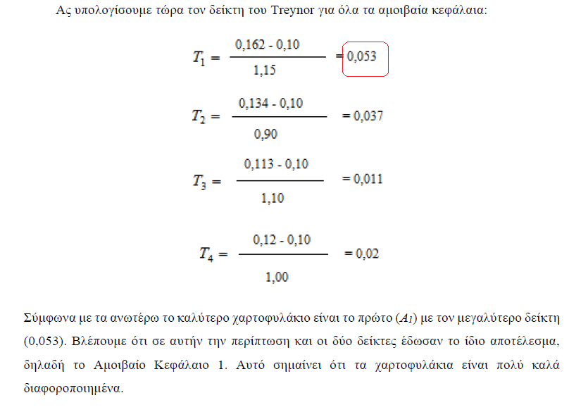
Αξιολόγηση Χαρτοφυλακίων

Slide 28
Αξιολόγηση Χαρτοφυλακίων
Κάποιες φορές μπορεί να εκτιμήσουμε αρνητικές αξίες για τους δείκτες
Εδώ θέλει λίγο προσοχή γιατί αυτό μπορεί να δείχνει είτε πολύ κακή απόδοση είτε υπερβολικά καλή απόδοση
Παράδειγμα 1 (Rf = 10%)
Ας υποθέσουμε χαρτοφυλάκιο όπου η/ο διαχειριστής πετυχαίνει απόδοση 6% και beta 0,40
Το T-ratio θα είναι: (0,06 – 0,10) / 0,4 = - 0,1
Παράδειγμα 2. (Rf = 10%)
Ας υποθέσουμε χαρτοφυλάκιο όπου η/ο διαχειριστής πετυχαίνει απόδοση 35% και beta of -0,48
Το T-ratio θα είναι (0,35 – 0,10) / -0.48 = - 0.52

Slide 29
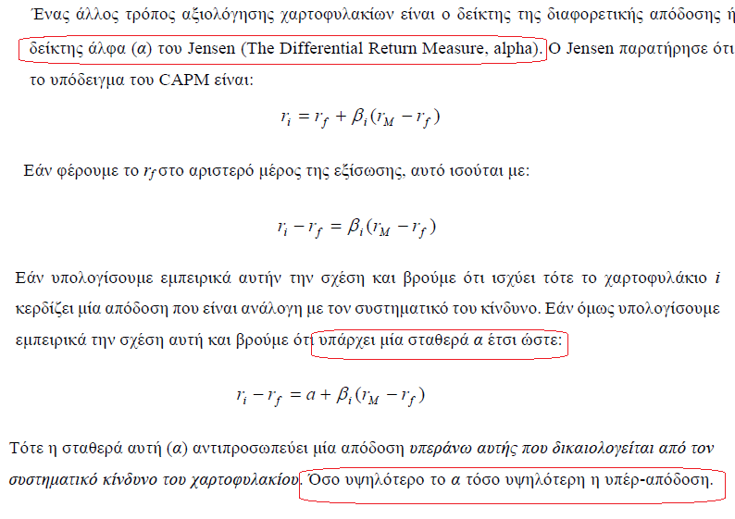
Αξιολόγηση Χαρτοφυλακίων

Slide 30
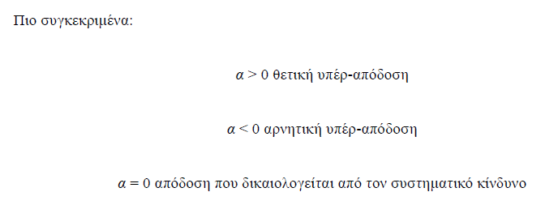
Αξιολόγηση Χαρτοφυλακίων

Slide 31
Αξιολόγηση Χαρτοφυλακίων
The Information Ratio ${IR}_{j}= \frac{{E(r}_{j})−{E(r}_{M})}{σ_{excess return }}$ = $\frac{E\left(excess return\right)}{σ_{excess return }}$
M= benchmark (market) χαρτοφυλάκιο
Ας υποθέσουμε τις αποδόσεις του Πίνακα
→ Φαίνεται ότι η/ο διαχειριστής πέτυχε καλύτερες
αποδόσεις από τον δείκτη (outperformed the benchmark)
κατά 0,19% τον μήνα για τους τελευταίους 12 μήνες
→ Η τυπική απόκλιση των αποδόσεων ήταν 0,54%
→ Ο μηνιαίος δείκτης IR = 0,35 (= 0,19% / 0,54%)

Slide 32
Αξιολόγηση Χαρτοφυλακίων
Στο IR, ο αριθμητής:
→ δείχνει την ικανότητα του διαχειριστή να επιτύχει αποδόσεις διαφορετική από τον δείκτη
→ είναι το μέσο alpha του διαχειριστή
Στο IR, ο παρανομαστείς:
→ είναι η ποσότητα του μη-συστηματικού κινδύνου για τις υπερβάλλουσες αποδόσεις
IR → benefit-to-cost ratio
Παρατηρήστε ότι το εάν αντικαταστήσουμε το RF με το RM τότε ο δείκτης του Sharpe είναι μια ειδική περίπτωση του IR
Information ratios: κυμαίνονται μεταξύ 0,50 και 1,00
IR > 1 superior performance
IR = 0,5 good performance

Slide 33
Αξιολόγηση Χαρτοφυλακίων
Sortino ratio
Μια παραλλαγή του δείκτη του Sharpe
Εδώ χρησιμοποιούμε μόνον την αρνητική μεταβλητότητα (downside, negative, volatility) αντί για την συνολική μεταβλητότητα
Η ιδέα είναι ότι η θετική μεταβλητότητα (upside volatility) είναι ένα θετικό σημείο για ένα χαρτοφυλάκιο και δεν είναι «κίνδυνος»
Εφόσον χρησιμοποιούμε μόνον τις αρνητικές αποκλίσεις του χαρτοφυλακίου από τον μέσο, θα μπορούσαμε να έχουμε μία καλύτερη εικόνα για τον κίνδυνο

Slide 34
Αξιολόγηση Χαρτοφυλακίων
Sortino ratio
downside deviation or semi-deviation
Δηλαδή η απόκλιση μόνον της «κακής» μεταβλητότητας
Η έκταση της απόκλισης όταν έχουμε ζημίες
Ο τύπος είναι ο ίδιος αλλά χρησιμοποιούμε ένα όριο απόδοσης (return threshold)
Π.χ. το Rf ή τις αρνητικές αποδόσεις (r<0%)
Στο παράδειγμα, η περισσότερη μεταβλητότητα είναι «καλή» μεταβλητότητα

Slide 35
Sources and indicative reading
Investment Analysis and Portfolio Management, F.K. Reilly and K.C, Brown, ed: South-WesternCollege Pub.
Modern Portfolio Theory and Investment Analysis, E.J. Elton, M.J. Gruber, Stephen J. Brown, William N. Goetzmann. Wiley.
Essentials of Investments, Z. Bodie, A. Kane, A.J. Marcus, McGraw-Hill Publishing Company.
Investment Management, Fabozzi, F., Prentice Hall.
K. French Database: https://mba.tuck.dartmouth.edu/pages/faculty/ken.french/data_library.html

